Slide 1


Sağlık okuryazarlığı nasıl değerlendirilir / ölçülür?
Dünyada kullanılan sağlık okuryazarlığı ölçekleri
Doç. Dr. Hamit ACEMOĞLU
Atatürk Üniversitesi Tıp Fakültesi Tıp Eğitimi AD
26 Aralık 2012
Ankara

Slide 2
Epidemiyolojisi
Healthy People 2010’a göre, günlük sağlığın teşviki ve hastalık önleme faaliyetleri yeterli sağlık okuryazarlığı gerektirmektedir.
“2003 Ulusal Yetişkin Okuryazarlığını Değerlendirme” araştırması (ABD):
  yetişkinlerin, sadece %12’sinin yeterli sağlık okuryazarlığı var.
Bazı gruplarda zayıf sağlık okuryazarlığı prevalansı ve şiddeti daha fazladır :
  65 yaş üzerindeki yetişkinler,
  Etnik gruplar,
  Mülteci ve göçmenler,
  Liseden daha az eğitim düzeyine sahip olanlar,
  Yoksulluk,
  Anadili ülkede konuşulandan farklı olanlar
Parker RM et al. Journal of general internal medicine 2008, 23:1273-1276.
Baur C: National action plan to improve health literacy; 2010.

Slide 3
Türkiye’de konuyla ilgili yapılan bir araştırmada REALM ölçeği kullanılmış. ortalama puan 60,3 ± 0,3. Katılımcıların:
  %2,7’si yetersiz, %38,6’sı sınırda, %58,7’si ise yeterli
Aslantekin ve ark.
  Katılımcıların %66,5’i hemoglobin HbA1C değerini bilmemekte ve %6,5’i test sonucunu hatırlamaktadır.
  “3x1” ilaç kullanımı ne demektir?: %33,9’u doğru cevaplayamamış
Bir derlemede düşük sağlık okuryazarlığı yaygınlığı:
  %7- 42
Başka bir sistematik derlemede zayıf sağlık okuryazarlık prevalansı:
  %34-59
Ozdemir H et al. Health education research 2010, 25:464-477.
Aslantekin ve ar. 15. Halk Sağlığı Kongresi, Bursa , 2012
Loke YK et al. PloS one 2012, 7:e40210.
Eichler K et al. International journal of public health 2009, 54:313-324.

Slide 4
Önemi
Zayıf sağlık okuryazarlığı (ZSO) ile koruyucu hizmetlerin kullanımı ve kronik hastalıkların yönetimi arasında olumsuz bir ilişki vardır.
ZSO ve artmış önlenebilir hastane ziyaretleri ve başvurular ilişkilidir.
ZSO ile ilaç kullanım hataları, besinler üzerindeki etiketleri anlamanın kötü olması ve yüksek mortalite ilişkilidir.
Nielsen-Bohlman L, Panzer AM, Kindig DA: Health literacy : a prescription to end confusion. 2004
Berkman ND, Davis TC, McCormack L: Health literacy: what is it? Journal of health communication 2010
Bostock S, Steptoe A: Association between low functional health literacy and mortality in older adults: 2012
Wolf MS, Davis TC, Tilson HH, Bass PF, 3rd, Parker RM: Misunderstanding of prescription drug warning labels among patients with low literacy. American journal of health-system pharmacy 2006
Notes:
Zayıf sağlık okuryazarlığı ile kötü sağlık arasındaki ilişki iyi belgelenmiştir [25].

Slide 5
Sağlık okuryazarlığı düşük olan kişiler
  sağlık hizmeti alımında iletişim sorunları
ZSO
  Psikolojik yön
  Durumlarını gizleme
  ZSO gözden kaçabilmekte
ZSO maliyeti
  ABD’ de yıllık sağlık harcamalarının %3-5’i
Ishikawa H, Kiuchi T: Health literacy and health communication. BioPsychoSocial medicine 2010, 4:18
Wolf MS, Williams MV, Parker RM, Parikh NS, Nowlan AW, Baker DW: Patients' shame and attitudes toward discussing the results of literacy screening. Journal of health communication 2007, 12(8):721-732
Dong Y, Ramos RG, Li D, Barrett SE: Controlling coherence using the internal structure of hard pi pulses. Physical review letters 2008, 100(24):247601
Eichler K, Wieser S, Brugger U: The costs of limited health literacy: a systematic review. 2009.

Slide 6
Sağlık eşitsizliklerinin arkasında sağlık okuryazarlığının da etkili olması bu konuyu daha da önemli kılmaktadır.
United States Department of Health and Human Services sağlık okuryazarlığını gelecek 10 yılda üzerinde durulması gereken önemli bir konu olarak görmektedir.
Health Communication and Health Information Technology [http://www.healthypeople.gov/2020/topicsobjectives2020/overview.aspx?topicid=18]

Slide 7
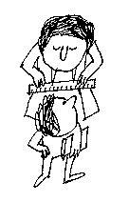
Hangi ölçme araçları var?
Rapid Estimate of Adult Literacy in Medicine (REALM)
Rapid Estimate of Adult Literacy in Medicine - Revised (REALM-R)
Test of Functional Health Literacy in Adults (TOFHLA)
Short Test of Functional Health Literacy in Adults (S-TOFHLA)
Wide range achievement test (WRAT )
Newest Vital Sign (NVS)
Brief Estimate of Health Knowledge and Action – HIV Version
Single Item Literacy Screen
How confident are you filling out medical forms by yourself?
SOS Mnemonic
HLSQMs
eHealth Literacy Scale (eHEALS)

Slide 8
METER: Medical Term Recognition Test
Short Assessment of Health Literacy for Spanish Adults (SAHLSA-50)
ABLE (Adult Basic Learning Examination)
LAD (Literacy Assessment for Diabetes)
NLS (Nutritional Literacy Scale)
REALD (Rapid Estimate of Adult Literacy in Dentistry)
Slosson Oral Reading Test
TABE (Test of Adult Basic Education)
Health Activities Literacy Scale (HALS)
Health Literacy Skills Instrument
Functional Communicative and Critical Health Literacy (FCCHL)

Slide 9
Rapid Estimate of Adult Literacy in Medicine (REALM) Tıpta Erişkin Okuryazarlığının Hızlı Tahmini
Tanım | Artan zorluk sırasına göre düzenlenmiş 66 maddelik sağlıkla ilgili kelime tanıma ve teleffuz testi. Hastaların okuma düzeylerini tahmin etmeyi sağlar. Ortalama uygulama zamanı: 3-6 dk
Puanlama | Düşük sağlık okuryazarlığı (3. sınıf okuma düzeyinde veya altında): 0 ila 18 (4-6. sınıf okuma seviyesi ): 19-44 Marjinal sağlık okuryazarlığı (7-8. sınıf okuma seviyesi ): 45 ila 60 Yeterli sağlık okuryazarlığı (9. sınıf okuma seviyesi): 61-66
Güçlü yönü | Kelime tanıma testleri genel olarak İngilizce okuma becerisinin kestirimi için yararlıdır. Sağlık okuryazarlığı araştırmalarında kullanılır.
Sınırlılıkları | Anlama ve sayısal becerileri ölçmez
Kaynak | Davis TC et al. Rapid Estimate of Adult Literacy in Medicine: A Shortened Screening Instrument. Clinical Research and Methods. 1993, 25(6):391-395.

Slide 10
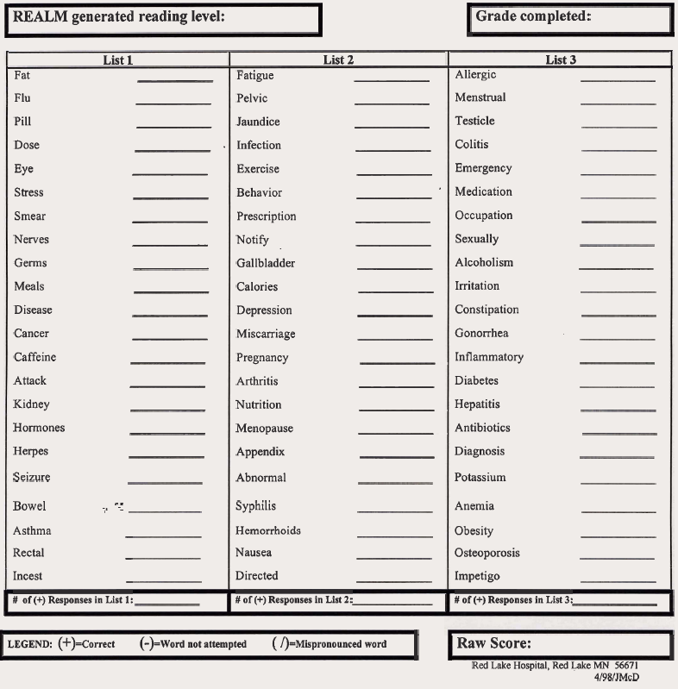

Slide 11
Rapid Estimate of Adult Literacy in Medicine - Revised (REALM-R) Tıpta Erişkin Okuryazarlığının Hızlı Tahmini - Gözden Geçirilmiş
Tanım | REALM’daki 66 kelime 8’e indirilmiştir. Ortalama uygulama süresi 2 dk.
Güçlü yönü | İki dakikalık zaman süresi korunarak değerlendirmeye yeni kelimeler eklenebilir. Bu da hastalıklara özgü kelimeler seçilerek ölçeğin bu hastalıklar için özelleştirilebilmesine imkan verir. Kısa uygulama süresi
Sınırlılıkları | Zayıf okuryazarlık becerisi olduğu düşünülen yaşlı ve azınlıklarda REALM-R’nin geçerlik çalışmaları az. Araştırma ve klinik ortamlardaki yararlılığı az biliniyor.
Kaynak | Bass PF, Wilson JF, and Griffith CH. A Shortened Instrument for Literacy Screening. Journal of General Internal Medicine. 2003, 18:1036-1038.

Slide 12
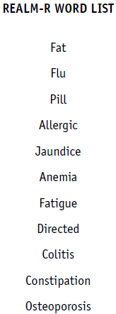

Slide 13
Test of Functional Health Literacy in Adults (TOFHLA) Erişkinlerde İşlevsel Sağlık Okuryazarlığı Testi
Tanım | Değerlendirme iki bölümden oluşmaktadır Katılımcılara tıbbi bilgiler ve talimatlar verilir (Ör: Reçeteyi kullanma veya bir teşhis işlemi için hazırlık talimatları). Katılımcılar bilgileri gözden geçirir ve verilen bilgilerin anlaşılıp anlaşılmadığını test eden soruları cevaplarlar. Cloze yöntemine dayanır. Katılımcıların tıbbi konularda verilen paragraftaki boşluklara verilen kelimelerden birini seçmeleri gerekir. Uygulama süresi: 22-25 dk
Puanlandırma | Yetersiz Okuryazarlık: 0-59 Marjinal Okuryazarlık: 60-74 Yeterli Okuryazarlık: 75-100
Güçlü yönü | Bir hastanın sağlıkla ilgili metinleri ve sayısal bilgileri okuma ve anlama yeteneği göstergesi. Sağlık okuryazarlığı araştırmalarında kullanılıyor İspanyolca versiyonu mevcut.
Sınırlılıkları | Öncelikle okuma yeteneğini tarar Uzun uygulama süresi
Kaynak | Parker et al., 1995 h ttp://www.peppercornbooks.com

Slide 14
Short Test of Functional Health Literacy in Adults (S-TOFHLA) Erişkinlerde İşlevsel Sağlık Okuryazarlığı Kısa Testi
Tanım | «Cloze Yöntemi» ne dayanan TOFHLA kısaltılarak eksik kelimelerle birlikte iki pasaja indirilmiştir. Birinci pasaj 4. sınıf okuma seviyesinde, ikinci pasaj 10. sınıf okuma seviyesindedir. 36 doldurma sorusu ve 4 adet hesap sorusu vardır. Uygulama süresi: 12 dk. ve 8 dk.
Puanlandırma | Yetersiz Okuryazarlık: 0-53 Marjinal Okuryazarlık: 54-66 Yeterli Okuryazarlık: 67-100
Güçlü yönü | Bireyin sağlıkla ilgili pasajları okuma ve anlama kabiliyetini gösterir. Çeşitli topluluklarda denenmiş (gençler, yaşlılar, Alman, İtalyan, Fransız…) Kısa sürede uygulanabilir.
Sınırlılıkları | Sayısal okuryazarlığı test etmez Bazı ölçeklere göre yine de uzun sürede uygulanır
Kaynak | Baker DW, Williams MV, Parker RM, Gazmararian JA, Nurss J. Development of a brief test to measure functional health literacy. Patient Education and Counseling. 1999, 38:33-42.

Slide 15
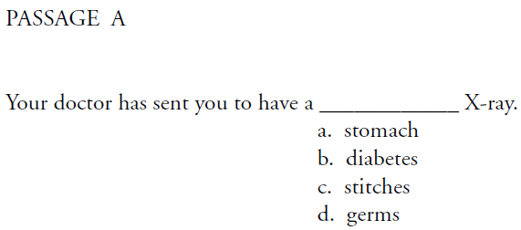

Slide 16
Newest Vital Sign (NVS)
Tanım | Bu altı soruluk ölçek kişinin bir besin etiketini okuma ve anlamasını ölçer Ortalama uygulama süresi: 3-6 dk.
Puanlandırma | Düşük sağlık okuryazarlığı: 0-4 soru doğru cevaplanmış. Düşük sağlık okuryazarlığı ihtimali az olanlar: 5-6 doğru soru cevaplanmış.
Güçlü yönü | Hesap, okuma ve kavrama becerilerini ölçer İngilizce ve İspanyolcası var TOFHLA ile korelasyonu vardır Sınırda sağlık okuryazarlığı olan kişiler için daha duyarlıdır
Sınırlılıkları | Özgüllüğü nedeniyle düşük sağlık okuryazarlığını olandan fazla gösterebilir. İyi ve sınırda sağlık okuryazarlığını çok iyi ayırt edemez
Kaynak | Weiss BD, Mays MZ, Martz W, Castro KM, DeWalt DA, Pignone MP, Mockbee J, and Hale FA. Quick Assessment of Literacy in Primary Care: The Newest Vital Sign. Annals of Family Medicine. 2005, 3:514-522.

Slide 17
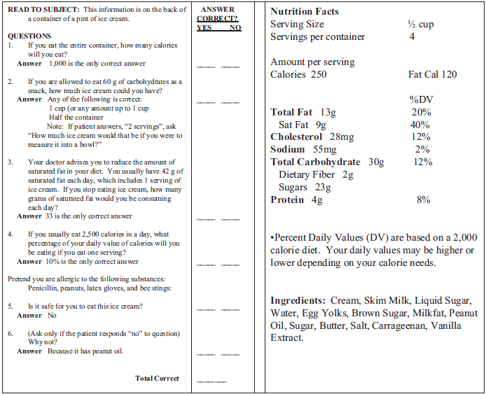

Slide 18
Single Item Literacy Screen (Tek Maddelik Sağlık Okuryazarlığı Taraması)
Tanım | Kişilerin basılı sağlık okuryazarlığı ihtiyacını ölçmeye yönelik tek maddelik bir sorudur. «Doktorunuz veya eczanenizden verilen sağlık talimatları, broşürler veya diğer yazılı materyalleri okumak için hangi sıklıkla yardım alırsınız?»
Puanlandırma | 1-Asla 2-Nadiren 3-Bazen 4-Sıklıkla 5-Her zaman İkiden fazla puanlar pozitif olarak değerlendirilir, yani sağlıkla ilgili belgeleri okumada bir miktar zorlanma vardır.
Güçlü yönü | Kısa olduğu için klinikte hemen uygulanabilir. Beceriyi ölçmekten çok direkt olarak ihtiyacı ölçer Demografik özelliklere dayanarak yapılan tahminlerden daha basittir.
Sınırlılıkları | Okuyamama, utanma veya anlamama nedeniyle yardım alma ayırt edilemediğinden yalancı negatiflik fazladır.
Kaynak | Morris NS, MacLean CD, Chew LD, and Littenberg B. The Single Item Literacy Screener: Evaluation of a brief instrument to identify limited reading ability. BMC Family Practice. 2006, 7(21).

Slide 19
How confident are you filling out medical forms by yourself? (Tıbbi formları kendi kendinize doldurma konusunda ne kadar iyisiniz?)
Tanım | İki ayrı araştırmada 3 soru ile sınırlı sağlık okuryazarlığının saptanması araştırılmıştır. Bu sorular: Yazılı bilgileri anlamakta zorlandığınız için sağlık durumunuzu öğrenmede hangi sıklıkla problem yaşarsınız? Hastaneden aldığınız materyalleri okuması için hangi sıklıkla birilerinden yardım alırsınız? Tıbbi formları kendi kendinize ne kadar iyi doldurabilirsiniz? Bir soru ile yetersiz sağlık okuryazarlığının saptanabileceği bulunmuş. (S-TOFHLA ve REALM’e göre).
Puanlandırma | Olabilecek 5 cevap: her zaman, sıklıkla, bazen, nadiren, asla. Her zaman, sıklıkla, bazen cevapları sınırlı sağlık okuryazarlığını gösterir.
Güçlü yönü | Kısa olduğu için klinikte kolay uygulanabilir Beceriyi ölçmekten çok direkt olarak ihtiyacı ölçer Demografik özelliklere dayanarak yapılan tahminlerden daha güvenilirdir.
Sınırlılıkları | Araştırma belirli bir aile hekimliği hasta grubunda yapılmış olup topluma genellenemeyebilir.
Kaynak | Chew LD et al. Validation of Screening Questions for Limited Health Literacy in a large VA Outpatient Population. Journal of General Internal Medicine. 2007, 23(5):561-566.

Slide 20
SOS Mnemonic (SOS Kısaltması)
Tanım | Bu araştırmada okuryazarlığın kendi kendine tahmini, «Tek Maddelik Sağlık Okuryazarlığı Taraması» ve eğitim durumunun bağımsız olarak kişinin sağlık okuryazarlığının sınırlı olup olmadığını (S-TOHFLA puanına göre) tahmin edebildiğini göstermiştir. 3 sorunun birlikte kullanılmasının ayrı ayrı kullanılmasına göre daha avantajlı olduğu bulunmuştur.
Güçlü yönü | Hem beceri hem de ihtiyacı ölçer. Bulgular S-TOFHLA ile korelasyon gösterir.
Sınırlılıkları | Katılımcılar aile hekimliği polikliniğinde diyabet tedavisi alan kişiler Katılımcılar okuma testi yapıldığını biliyorlardı. Diğer topluluklar için geçerliliğine bakılmamıştır.
Kaynak | Jeppesen KM, Coyle JD, and Miser WF. Screening Questions to Predict Limited Health Literacy: A Cross-Sectional Study of Patients with Diabetes Mellitus. Annals of Family Medicine. 2009, 7(1):24-31.

Slide 21
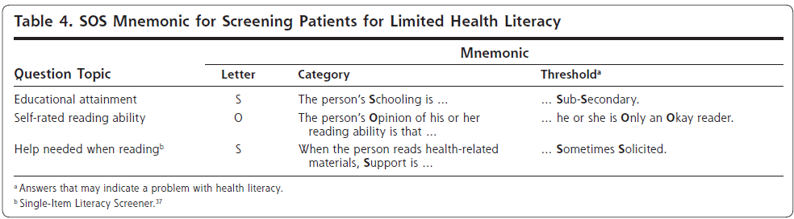

Slide 22
EHEALS: the eHealth literacy scale (e-sağlık okuryazarlık ölçeği)
Tanım | 8 soru
Güçlü yönü | Geleneksel okuryazarlık, sağlıkla ilgili okuryazarlık, bilgi alma, bilimsel araştırma, medya okuryazarlığı ve bilgisayar okuryazarlığını birleştirir.
Sınırlılıkları | Test-tekrar test korelasyonu beklenenden düşüktür. Sadece gençlerde uygulanmış.
Kaynak | Norman CD, Skinner HA. EHEALS: the eHealth literacy scale. J Med Intern Res 2006;8:e27.

Slide 24
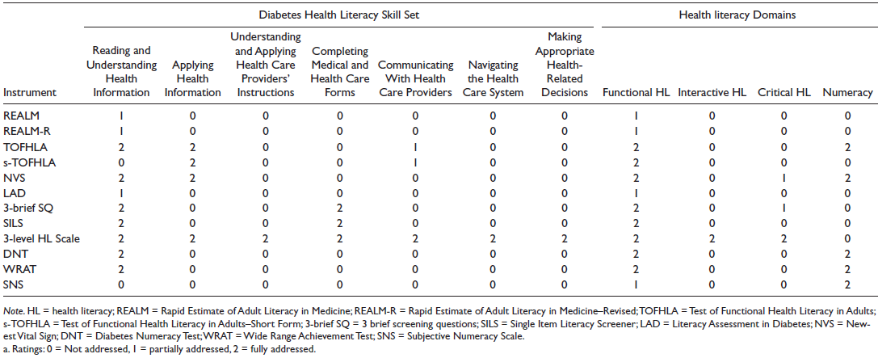
Al Sayah F et alHealth education & behavior : the official publication of the Society for Public Health Education 2012.

